Slide 1
第04章 CC2530 定时计数器应用

Slide 2
本章简介
1、定时/计数器介绍
2、定时/计数器实验
3、拓展题

Slide 3
1、定时计数器介绍
什么是定时/计数器？
定时/计数器是一种能够对时钟信号或外部输入信号进行计数，当计数值达到设定要求时便向CPU提出处理请求，从而实现定时或计数功能的外设，
使用定时/计数器才能达到较为精准的时间控制

Slide 4
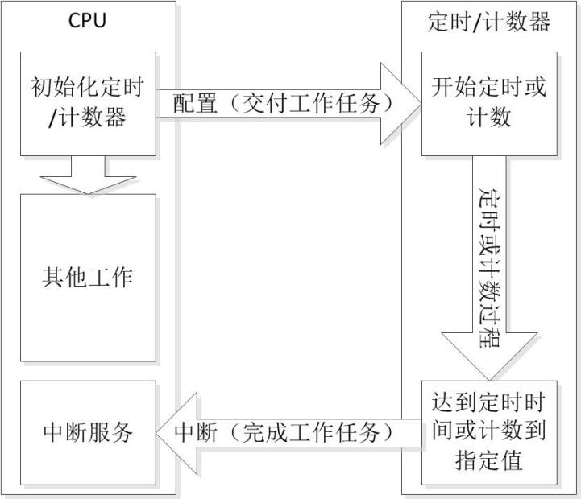
1、定时计数器介绍
定时器的作用？
定时/计数器的基本功能是实现定时和计数，且在整个工作过程中不需要CPU进行过多参与，它的出现将CPU从相关任务中解放出来，提高了CPU的使用效率，定时器是分线程中处理的。

Slide 5
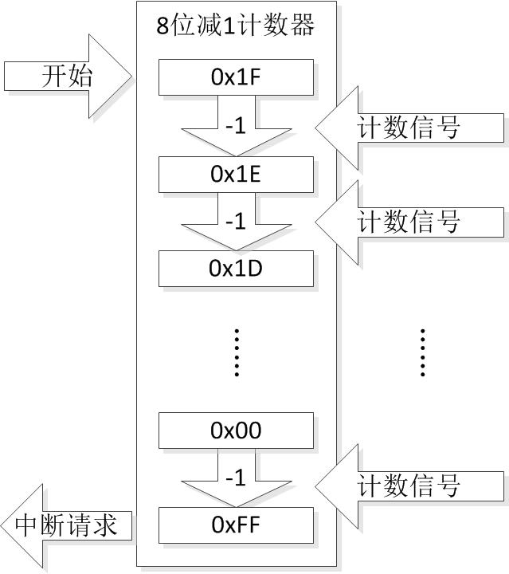
1、定时计数器介绍
定时/计数器基本工作原理
定时/计数器，其最基本的工作原理是进行计数。定时/计数器的核心是一个计数器，可以进行加1（或减1）计数，每出现一个计数信号，计数器就自动加1（或自动减1），当计数值从最大值变成0（或从0变成最大值）溢出时定时/计数器便向CPU提出中断请求

Slide 6
1、定时计数器介绍
CC2530中共包含了5个定时/计数器，分别是定时器1、定时器2、定时器3、定时器4和睡眠定时器。
定时器1：是一个16位定时器
定时器2：用户一般情况下不使用该定时器
定时器3：是8位的定时器
定时器4：是8位的定时器
睡眠定时器：一个24位的正计数定时器，先不用管

Slide 7
1、定时计数器介绍
定时器1、3、4虽然使用的技术器计数位数不同，但都具备“自由运行”、“模”、“正计数/倒计数”三种不同的工作模式。
1）、自由运行模式：计数器从0x0000开始，计数到0xFFFF时溢出
2）、模模式：计数器从0x0000开始，计数到T1CC0寄存器保存的值时溢出
3）、正计数/倒计数模式：计数器从0x0000开始，计数到T1CC0时溢出，再倒计时回0x0000，接着又正计数到T1CC0时溢出，重复

Slide 8
1、定时计数器介绍
定时器1中断服务函数
在IAR中有特定的书写格式。
#pragma vector = <中断向量>
__interrupt void <函数名称>(void)
{
/*此处编写中断处理程序*/
}
定时器1 中断编写中断服务函数时<中断向量> 写法：
#pragma vector = 0x4B 或 #pragma vector = T1_VECTOR

Slide 9
2、定时/计数器实验
实验要求：
使用CC2530单片机内部定时/计数器来控制LED1进行周期性闪烁，具体闪烁效果要求如下：
①通电后LED1每隔2秒闪烁一次。
②LED1每次闪烁点亮时间为0.5秒。

Slide 10
2、定时/计数器实验
实验设计思路：
选用定时器1，让其每隔固定时间产生一次中断请求，在定时器1的中断服务函数中判断时间是否到达1.5秒，如果到达1.5秒则直接在中断服务函数中点亮LED1，当到达2秒时再熄灭LED1。

Slide 11
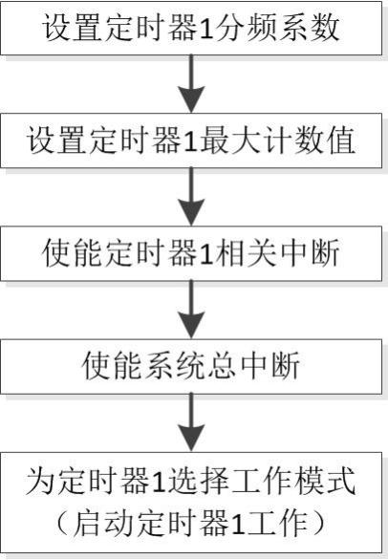
2、定时/计数器实验
T1CTL
?
T1CCxH
?
T1CCxL
定时器1初始化步骤 →
IEN1
?
EA
T1CTL
?

Slide 12
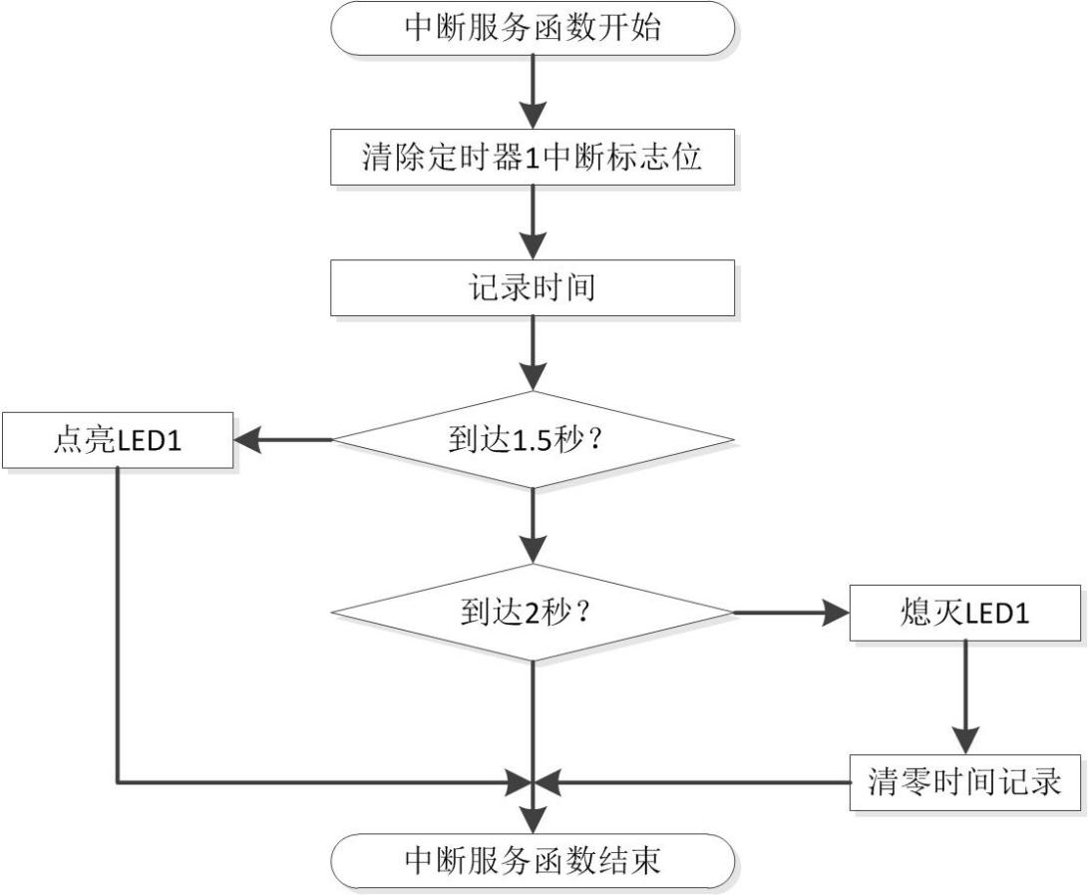
2、定时/计数器实验
T1STAT
?
定时器1中断服务函数处理流程→

Slide 13
2、定时/计数器实验
定时器时间的计算方法
例如：设置一个定时器时间为0.5S的方法？
方法：默认CC2530晶振频率为16MHz 如果分频为128分频，那么16MHz除以128，等于125KHz，即定时器1的计数频率1秒为125KHz，125KHz除以2 ，等于62500(这是我们需要的匹配值），将62500转换成16机制就是F424
将0x24存入T1CC0L
将0xF4存入T1CC0H

Slide 14
2、定时/计数器实验
定时器1相关寄存器：
T1CTL 选择工作模式，设置定时器的分频系数
T1CC0L 设置最大计数值的低8位
T1CC0H 设置最大计数值的高8位
T1IE 使能定时器1相关中断
EA 启动系统总中断
T1STAT 定时器1中断标志位

Slide 15
2、定时/计数器实验
T1CTL寄存器
位 | 位名称 | 复位值 | 操作 | 描述
7:4 | -- | 0000 | R0 | 未使用。
3:2 | DIV[1:0] | 00 | R/W | 定时器1时钟分频设置。 00：1分频。 01：8分频。 10：32分频。 11：128分频。
1:0 | MODE[1:0] | 00 | R/W | 定时器1工作模式设置。 00：暂停运行。 01：自由运行模式。 10：模模式。 11：正计数/倒计数模式。

Slide 16
2、定时/计数器实验
T1CCxH寄存器
位 | 位名称 | 复位值 | 操作 | 描述
7:0 | T1CCx[15:8] | 0x00 | R/W | 定时器1通道0到通道4捕获/比较值的高位字节。
T1CCxL寄存器
位 | 位名称 | 复位值 | 操作 | 描述
7:0 | T1CCx[7:0] | 0x00 | R/W | 定时器1通道0到通道4捕获/比较值的低位字节。

Slide 17
2、定时/计数器实验
IEN1 - 中断使能1
位 | 位名称 | 复位值 | 操作 | 描述
7:6 | - | 00 | R0 | 不使用，读出来是0
5 | POIE | 0 | R/W | 端口0中断使能 0： 中断禁止 1： 中断使能
4 | T4IE | 0 | R/W | 定时器4中断使能 0： 中断禁止 1： 中断使能
3 | T3IE | 0 | R/W | 定时器3中断使能 0： 中断禁止 1： 中断使能
2 | T2IE | 0 | R/W | 定时器2中断使能 0： 中断禁止 1： 中断使能
1 | T1IE | 0 | R/W | 定时器1中断使能 0： 中断禁止 1： 中断使能
0 | DMAIE | 0 | R/W | DMA传输中断使能 0： 中断禁止 1： 中断使能

Slide 18
2、定时/计数器实验
T1STAT寄存器
位 | 位名称 | 复位值 | 操作 | 描述
7:6 | -- | 00 | R0 | 未使用。
5 | OVFIF | 0 | R/W0 | 定时器1计数器溢出中断标志。
4:0 | CHxIF | 0 | R/W0 | 定时器1通道4到通道0的中断标志。

Slide 19
2、定时/计数器实验
开始实验。。。。。。

Slide 20
3、拓展题
题目1：
使用定时器1控制流水灯，按下按钮后，每隔1SLED灯轮流亮。
1、上电灯全灭
2、按下SW1键
3、1S后LED1灯亮
4、再过1S后LED1灭，LED2亮
5、再过1S后LED2灭，LED3亮
6、再过1S后LED3灭，LED4亮
7、再过1S后LED4灭，LED1亮
8、回到第4步

Slide 21
3、拓展题
题目2：
改变CC2530的工作频率，分别以32MHz的频率和16MHz频率工作，看题目1中的LED灯亮灭情况

Slide 22
3、拓展题
题目2：
CC2530可配置32MHz晶体振荡器或者16MHz RC振荡器作为系统时钟，设置系统时钟需要操作CLKCONCMD（时钟控制缓存器）
1、设置成32MHz晶体振荡器
CLKCONCMD &= 0x80; //该设置必须在定时器启动之前
2、设置成16MHz RC振荡器
CLKCONCMD &= 0x80;
    CLKCONCMD |= 0x49;
注意：CLKCONCMD.OSC32K：该位默认为1，要保持不变，若改变，则16MHz的RC振荡器必须被选择为系统时钟

Slide 23




谢谢！

